Slide 1
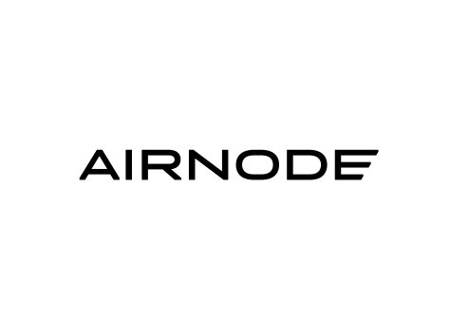
ИМПОРТОЗАМЕЩЕНИЕ СРЕД ВИРТУАЛИЗАЦИИ
Алексей ЩЕРБАКОВ

Slide 2
ИМПОРТОЗАМЕЩЕНИЕ – это вызов.

Slide 4
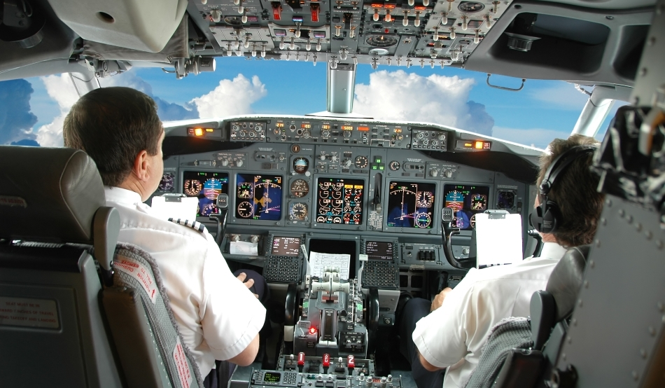

Slide 5
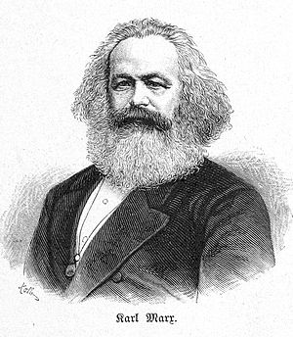

Slide 6
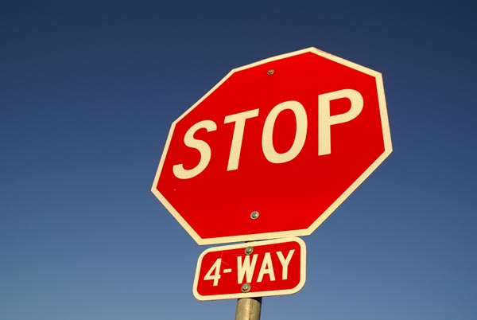

Slide 7
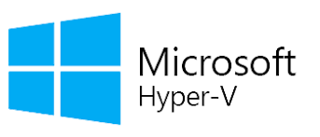
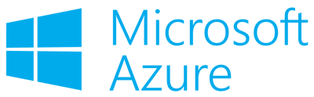



Slide 8
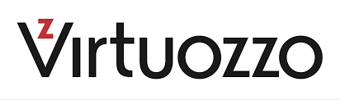


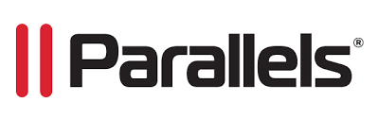
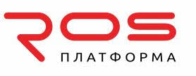
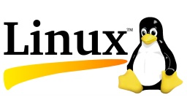
Торговая марка Операционная система Виртуализация

Slide 9
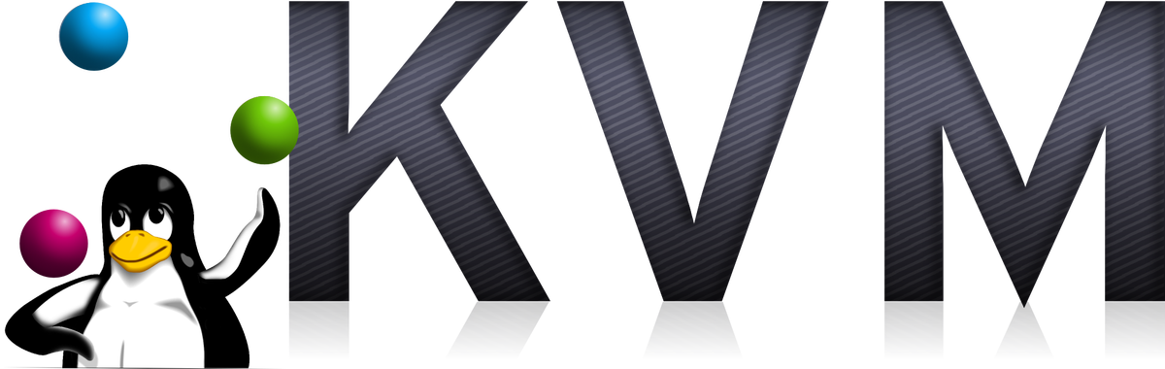

Slide 10

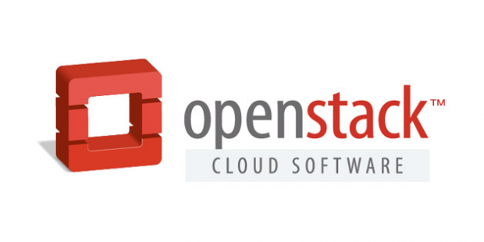
Notes:
П.8.4.

Slide 11
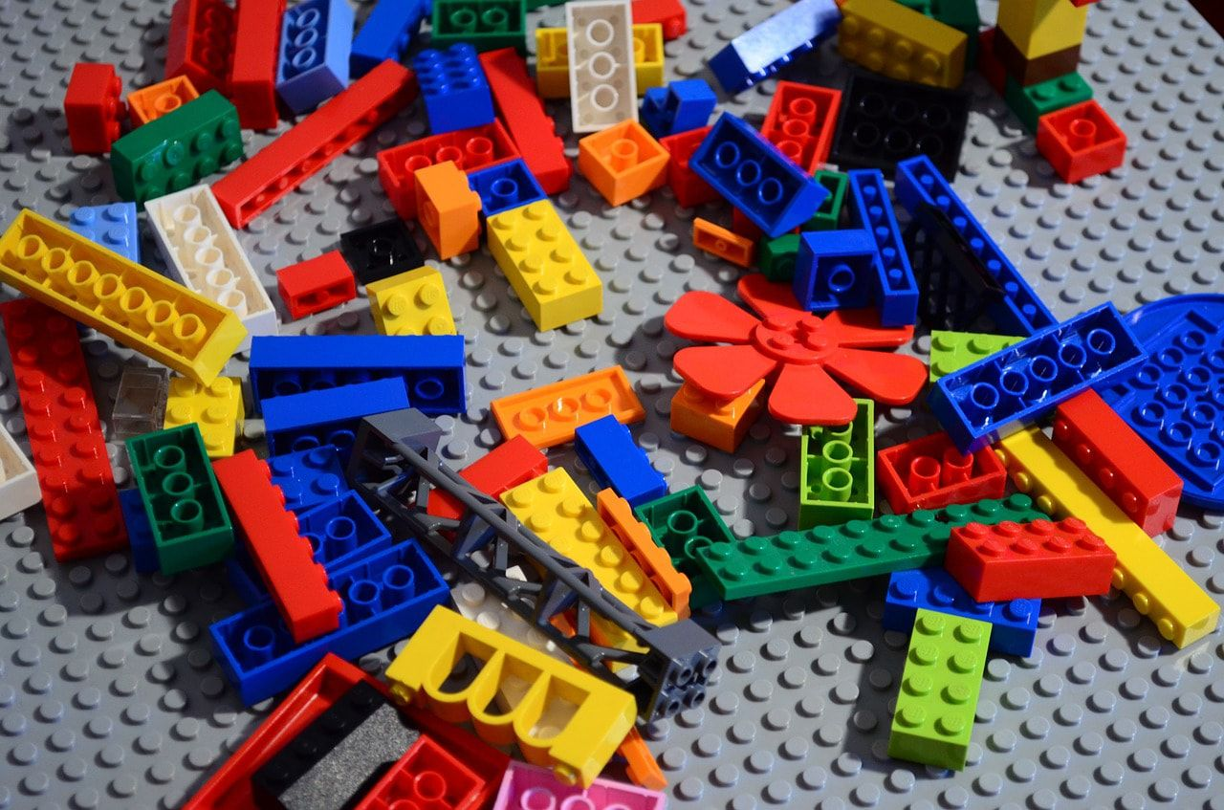
Лего в среде

Slide 12
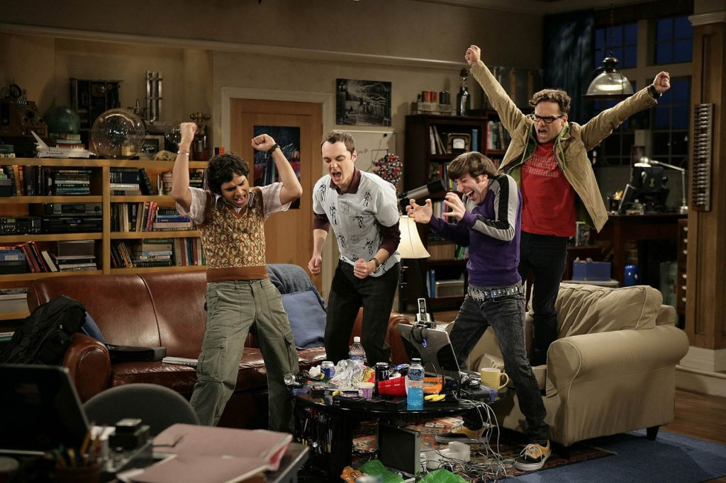
Notes:
п 9.3

Slide 13




Notes:
п 9.3

Slide 14
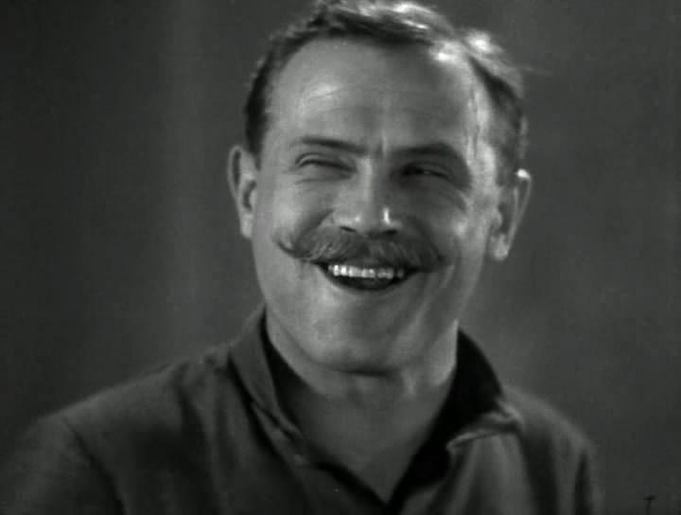
Notes:
п 10

Slide 15
Что делать?
Частное облако на собственной площадке
Частное или публичное облако на площадке провайдера
Гибридное облако

Slide 16
ВЫВОДЫ
Альтернатива проприетарным средам виртуализации существует
Серебряной пули не существует.
Свободно распространяемое ПО, не требует лицензионных отчислений, но оно не бесплатно - издержки лежат скорее в плоскости трудоемкости внедрения и более сложной эксплуатации систем.
Внедрение может быть проведено своими силами, либо может быть делегировано, либо пользоваться облаком как сервисом.

Slide 17
СПАСИБО!
Алексей Щербаков www.airnode.ru
+7 914 8 999 127

